Slide 1



Customer Service AI Chatbot
Special Topics in Language Technology
Multimodal and Dialogue Systems and Voice Assistants
M.Sc. in Language Technology
Ένα προηγμένο chatbot για εξυπηρέτηση πελατών με Rasa AI
Αντιγόνη Κλήμη A.M. 7115182300013
2025

Slide 2

Περιεχόμενα
Εισαγωγή
Λειτουργικότητες & Σενάρια Χρήσης
2.1 Διαχείριση παραγγελιών
2.2 Πληροφορίες και FAQ
2.3 Real-world API Integration
2.4 Sentiment Analysis
Τεχνολογίες & Εργαλεία
Προκλήσεις
Μελλοντική Ανάπτυξη

Slide 3
Εισαγωγή
Στη σύγχρονη εποχή, οι επιχειρήσεις χρειάζονται γρήγορες και αποδοτικές λύσεις εξυπηρέτησης πελατών. Το chatbot είναι ένας έξυπνος εικονικός βοηθός, σχεδιασμένος για να απαντά σε ερωτήσεις χρηστών, να παρέχει πληροφορίες για παραγγελίες, να ανιχνεύει συναισθήματα και να προσαρμόζει τις απαντήσεις του αντίστοιχα με τις ανάγκες του πελάτη. Χρησιμοποιεί τεχνητή νοημοσύνη, NLP και εξωτερικά APIs για να προσφέρει μια φιλική και χρήσιμη εμπειρία συνομιλίας.
Στόχος της παρούσας εργασίας είναι η δημιουργία ενός Multilingual Customer Service Bot στα Ελληνικά και Αγγλικά σχεδιασμένο για την αυτόματη εξυπηρέτηση πελατών. Οι χρήστες με το Bot μπορούν:
Να ελέγξουν το status της παραγγελίας τους
Να ακυρώσουν την παραγγελία τους
Να πληροφορηθούν για προσφορές και το κόστος προϊόντων
Να πληροφορηθούν για τρόπο πληρωμής και τις πολιτικες επιστροφής
Να πληροφορηθούν για τις επιλογές αποστολής των προϊόντων
Να ρωτήσουν για τον καιρό και να δουν αν θα επηρεαστεί η αποστολή τους λόγω κακοκαιρίας
Μπορούν να συνδεθούν με εκπρόσωπο

Slide 4
Εισαγωγή
Το Chatbot έχει σχεδιαστεί προκειμένου να υλοποιεί τα ακόλουθα:
Καταλαβαίνει το συναίσθημα του χρήστη (χαρά, θυμός, δυσαρέσκεια, ουδέτερο) και απαντά ανάλογα με τρόπο που ταιριάζει στο συναίσθημα του χρήστη. (Sentiment Analysis)
Εντοπίζει τη γλώσσα του χρήστη και απαντά στην ίδια γλώσσα
Υποστηρίζει Ελληνικα και Αγγλικά
Παρέχει πληροφορίες για τον καιρό στην Αθήνα
Δίνει τη δυνατότητα σύνδεσης με εκπρόσωπο
Παρέχει κατάλληλα μηνύματα σε περίπτωση αποτυχημένων ενεργειών
Καθοδηγεί τον χρήστη για να ακυρώσει την παραγγελία του

Slide 5
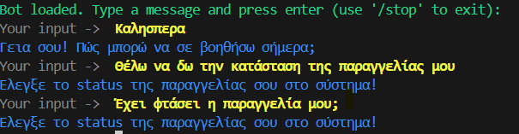
Λειτουργικοτητες & σενάρια χρήσης
ΕΛΕΓΧΟΣ ΚΑΤΑΣΤΑΣΗΣ ΠΑΡΑΓΓΕΛΙΑΣ
Ο χρήστης ρωτάει το ChatBot: ‘Θέλω να δω την κατάσταση της παραγγελίας μου’, ‘Έχει φτάσει η παραγγελία μου;’ και το chatbot του απαντά “Έλεγξε το status της παραγγελίας σου στο σύστημα!”

Slide 6
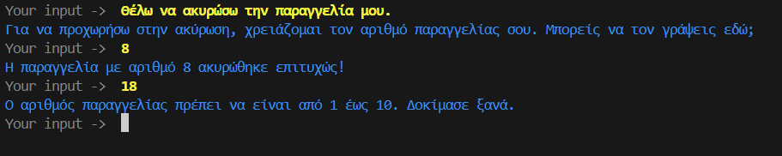
Λειτουργικότητες & σενάρια χρήσης
ΑΚΥΡΩΣΗ ΠΑΡΑΓΓΕΛΙΑΣ
Ο χρήστης ρωτάει το ChatBot: “Θέλω να ακυρώσω την παραγγελία μου.” και το Chatbot απαντά “Για να προχωρήσω στην ακύρωση, χρειάζομαι τον αριθμό παραγγελίας σου. Μπορείς να τον γράψεις εδώ;” με αυτόν τον τρόπο καθοδηγεί τον χρήστη να συμπληρώσει τον αριθμό της παραγγελίας του, που έχω ορίσει να είναι από το 1-10. Αν ο αριθμός είναι έγκυρος τότε πραγματοποιείται η ακύρωση, διαφορετικά αν είναι άκυρος ο αριθμός (μεγαλύτερος του 10) τότε το Chatbot καθοδηγεί τον χρήστη να συμπληρώσει τον σωστό αριθμό παραγγελίας που είναι από το 1 εως το 10 "Ο αριθμός πρέπει να είναι από 1 έως 10. Δοκίμασε ξανά.".

Slide 7
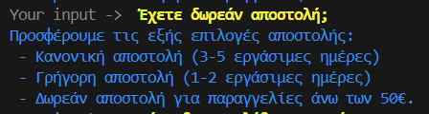
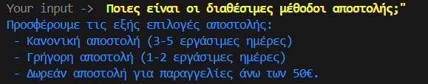
Λειτουργικότητες & σενάρια χρήσης
ΠΛΗΡΟΦΟΡΙΕΣ ΓΙΑ ΑΠΟΣΤΟΛΕΣ
Ο χρήστης μπορεί να ρωτήσει το ChatBot και να μάθει ποιοι είναι οι διαθέσιμοι μέθοδοι αποστολής ή αν υπάρχει τρόπος για δωρεάν αποστολή. Το ChatBot παρέχει στο χρήστη όλες τις επιλογές στο χρήστη δίνοντάς του την ευκαιρία να επιλέξει τον τρόπο που τον εξυπηρετεί περισσότερο.

Slide 8
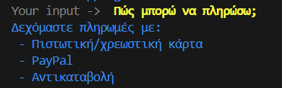
Πληροφορίες και FAQ
Τρόποι πληρωμής, πολιτική επιστροφών και ερωτήσεις για προϊόντα & προσφορές
Το ChatBot είναι σχεδιασμένο να δίνει πληροφορίες για τον τρόπο πληρωμής, την πολιτική επιστροφών καθώς και τις τρέχουσες προσφορές που υπάρχουν εκάστοτε στο site.

Slide 9
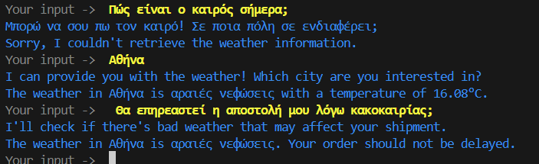
Real word API Integration🌍
Στην παρούσα ενότητα ενσωμάτωσα real-time δεδομένα από το OpenWeather API το οποίο μας δίνει πληροφορίες για τη θερμοκρασία και την πρόγνωση. Ο χρήστης μπορεί να ρωτήσει πληροφορίες για τον καιρό στην Αθήνα καθώς και αν θα υπάρξουν καθυστερήσεις στην αποστολή του λόγω δυσμενών καιρικών συνθηκών. Αν η API δεν ανταποκρίνεται, το chatbot επιστρέφει fallback μήνυμα, διατηρώντας ομαλή εμπειρία συνομιλίας στο χρήστη.

Slide 10
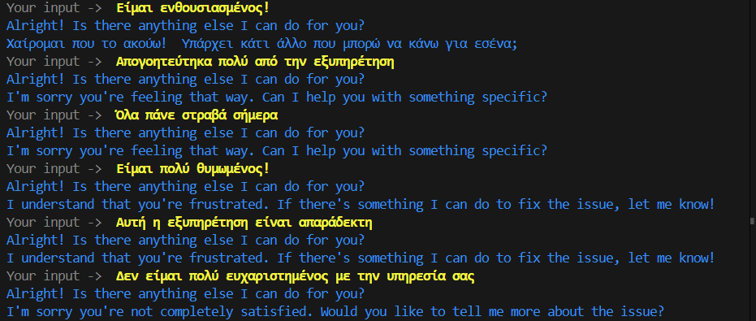
Sentiment Analysis
Για την καλύτερη εμπειρία του χρήστη το ChatBot χρησιμοποιεί NLU classification για να αναγνωρίζει τα συναισθήματα του χρήστη και να προσαρμόζει την απάντησή του. Επιτυγχάνεται η αντιστοίχιση σε κατηγορίες όπως express_happiness, express_sadness, express_anger και έτσι δίνονται πιο ανθρωποκεντρικές απαντήσεις.
ΑΝΑΓΝΩΡΙΣΗ:
1)Χαρούμενου χρήστη
2)στεναχωρημένου χρήστη
3)γενική δυσαρέσκεια
4)ουδέτερο συναίσθημα

Slide 11
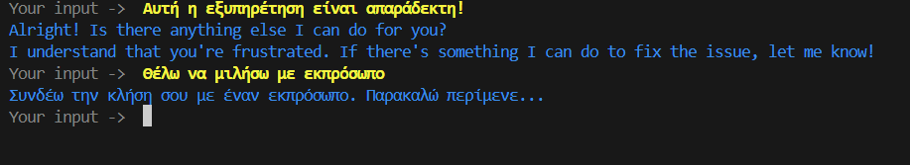
Sentiment Analysis
Σε περίπτωση που ο χρήστης είναι εκνευρισμένος με την εξυπηρέτηση ή θέλει να μιλήσει με εκπρόσωπο το ChatBot παρέχει τη δυνατότητα να συνδέσει τον χρήστη με εκπρόσωπο

Slide 12
Τεχνολογίες & εργαλεία
Για τη δημιουργία του ChatBot χρησιμοποιήθηκε:
Το RASA ένα ισχυρό framework για ανάπτυξη conversational AI με NLU, Dialogue Management & Actions.
ΟpenWeather API που παρέχει real-time δεδομένα για τον έλεγχο του καιρού και πιθανών καθυστερήσεων στις αποστολές
Language Detection Library: Εφαρμογή αλγορίθμων ανίχνευσης γλώσσας για την αυτόματη προσαρμογή των απαντήσεων του bot.
NLU για την κατηγοριοποίηση των συναισθημάτων
VScode ως κύριο εργαλείο για την ανάπτυξη του κώδικα και του training του chatbot.

Slide 13
Προκλήσεις
Η εύρεση και η διαχείριση δωρεάν API (π.χ. για tracking παραγγελιών) ήταν πρόκληση λόγω περιορισμών χρήσης. Έγινε επιλογή του OpenWeather API για αξιόπιστα δεδομένα καιρού, αλλά θα ήταν ωφέλιμη η ενσωμάτωση επιπλέον υπηρεσιών.
Η διαχείριση της πολυγλωσσικής υποστήριξης χρειάζεται βελτίωση καθώς η αυτόματη ανίχνευση γλώσσας μέσω langdetect δεν ήταν ακριβής σε αρκετές περιπτώσεις.
Η υλοποίηση rules και stories για τη σωστή απόκριση του chatbot σε συναισθήματα απαιτούσε προσεκτική εκπαίδευση.
Tο action server (rasa run actions) παρουσίαζε συχνά conflicts σε θύρες (port 5055), απαιτώντας επανεκκίνηση.
Προστέθηκαν fallback μηνύματα για περιπτώσεις αποτυχίας επικοινωνίας με τον action server.

Slide 14
Μελλοντική Ανάπτυξη
Επέκταση Tracking Παραγγελιών με API → Ενσωμάτωση API από υπηρεσίες όπως DHL, UPS, ή FedEx για πραγματικό tracking αποστολών και ανάπτυξη εσωτερικής mock database για αποθήκευση στοιχείων παραγγελίας και προσωρινό tracking.
Βελτίωση Πολυγλωσσικής Υποστήριξης → Αντικατάσταση langdetect με προηγμένο NLP model (fasttext)
Εξέλιξη Sentiment Analysis με ML → Αντικατάσταση του VADER με μοντέλο μηχανικής μάθησης (BERT for sentiment analysis).

Slide 15


